Slide 1


Notes:
Buenos/as días/tardes, en primer lugar, soy Angel Martinez Fernandez, y con el permiso del jurado, doy comienzo a mi presentación del proyecto final de Desarrollo de Aplicaciones Web.

Slide 2

INDICE
¿Qué es Trelingo?
Tecnologías
Interfaces
Detalles Técnicos
Demostración
Temporalización
Plan Económico
Notes:
Por guiaros un poco,
primero explicare de que se trata Trelingo y a que usuarios va dirigido,
a continuación describiré las tecnologías usadas para realizar dicho proyecto.
Despues, hare una demostración en tiempo real,
y finalmente, expondré los tiempos consumidos y el plan económico.

Slide 3
¿Qué es Trelingo?
SaaS
CRM/ERP
Notes:
Empezemos…Que es Trelingo?
Trelingo es lo que se conoce como software as a service, o software como servicio, en español.
El cual ofrece a empresas y autónomos tener un CRM/ERP en la nube.
Ejemplos similares de SaaS son: Slack, JIRA, Harvest, Salesforce, etc.

Slide 4





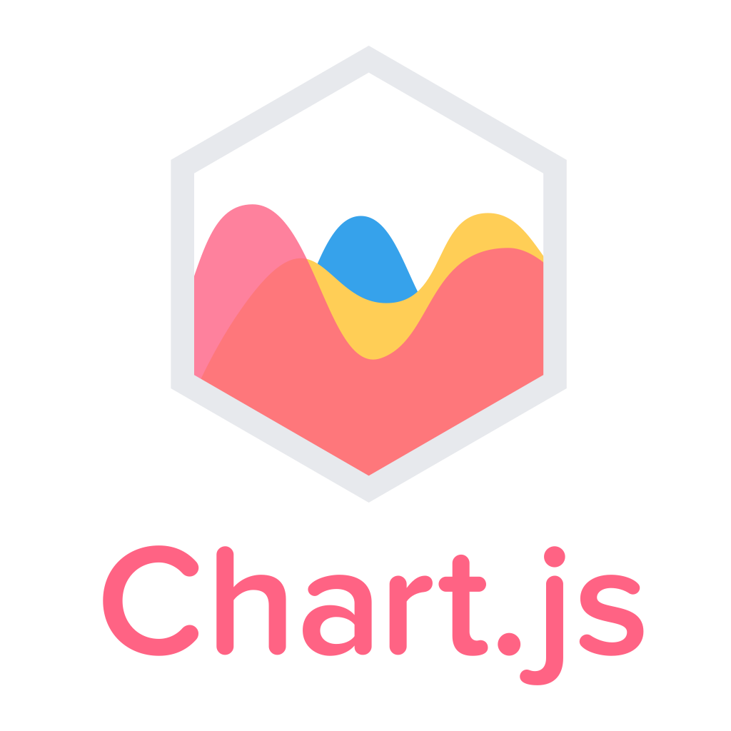

Tecnologías
Bases de datos
API REST
Interfaz
Notes:
Trelingo se compone de tres partes:
Bases de datos MySQL
API REST: Programada con Laravel 7 y con autentificación basada en JWT
Interfaz: Montada con Angular 8 y Bulma SCSS. Algunas de las librerías a destacar serian Chart.js, que te permite dibujar cualquier grafico que te puedas imaginar de una manera relativamente sencilla.
Y fullcalendar, que sirve principalmente para mostrar eventos en un calendario montado por el mismo.

Slide 5
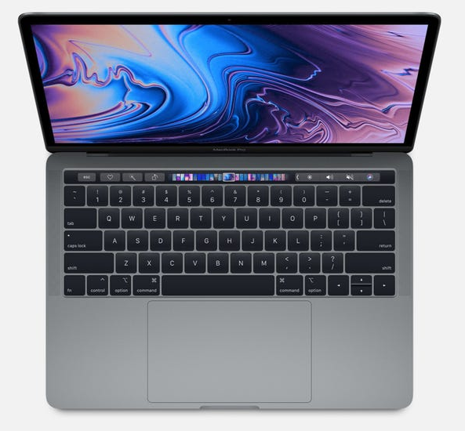


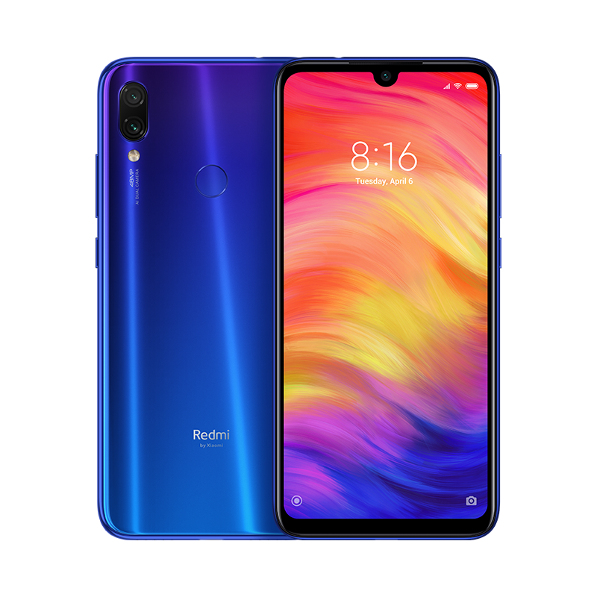

Interfaces
Software
Hardware
Notes:
Pasamos a las interfaces, las cuales voy a mostrar tres:
Software: Visual studio para editor código, Mamp para el servidor apache, y sequel pro para una vista general de las bases de datos
Hardware: MacBook Pro 2019 13, Xiaomi Redmi Note 7.

Slide 6
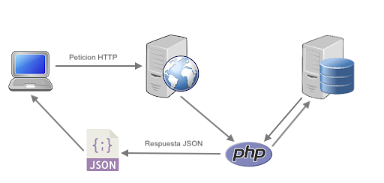
Interfaces
Comunicación
Notes:
Y Comunicación: Como podemos ver, el cliente realizara una petición HTTP al servidor, este mediante PHP consultara a la base de datos y devolverá la respuesta en formato json de nuevo al cliente para que este pueda leerla y mostrarla en pantalla

Slide 7
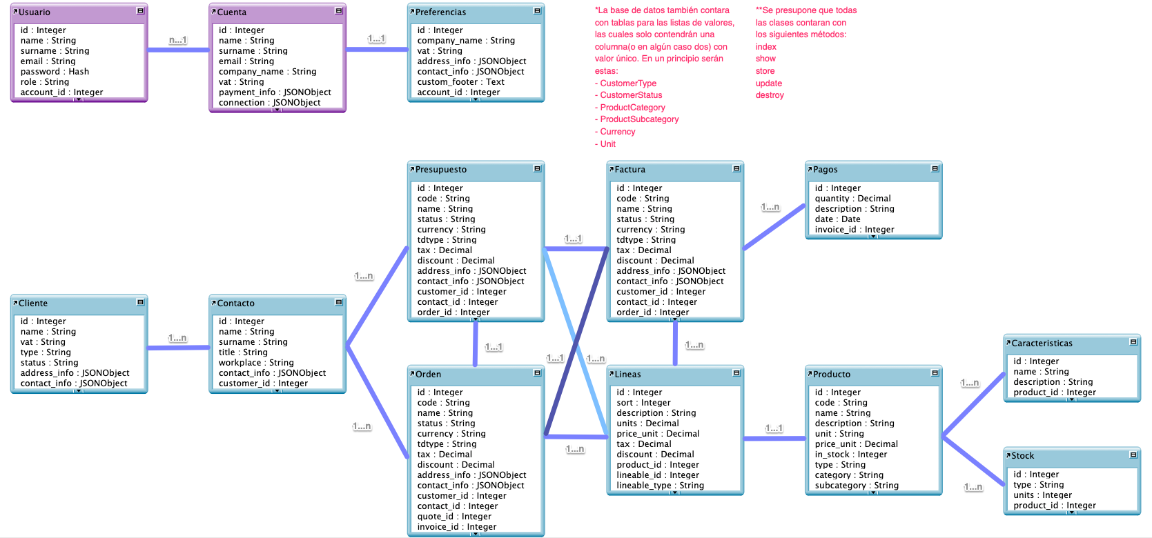
Detalles Técnicos
Clases y ER
Notes:
Por ultimo antes de pasar a la demostración, veremos los detalles tecnicos:
Para empezar tenemos el diagrama de clases: En el cual podemos ver dos colores:
Morado: Significa que pertenecen a la base de datos principal.
Azul: Pertenecen a la base datos secundaria.

Slide 8
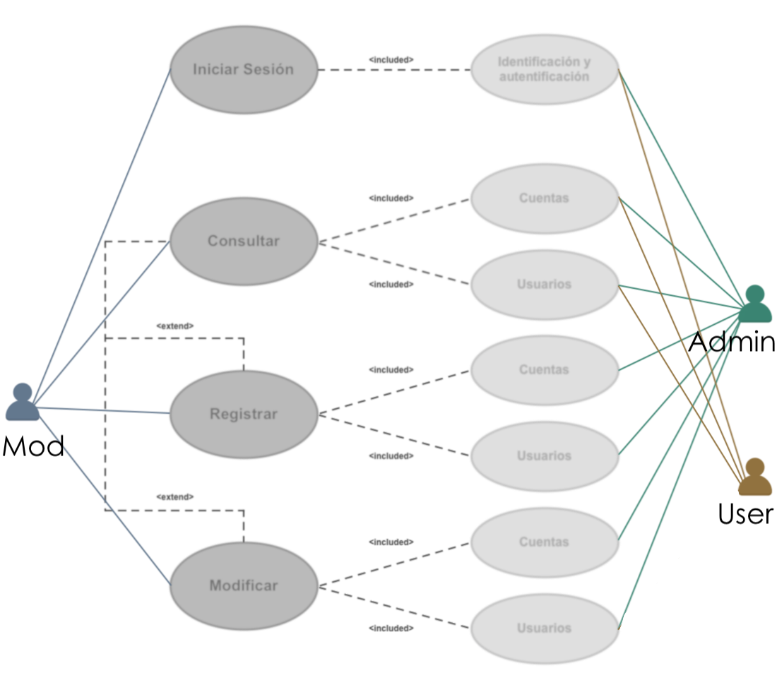
Detalles Técnicos
Casos de uso
Notes:
Caso de uso principal: Este caso de uso actua sobre la base de datos principal. Y como podemos ver…

Slide 9
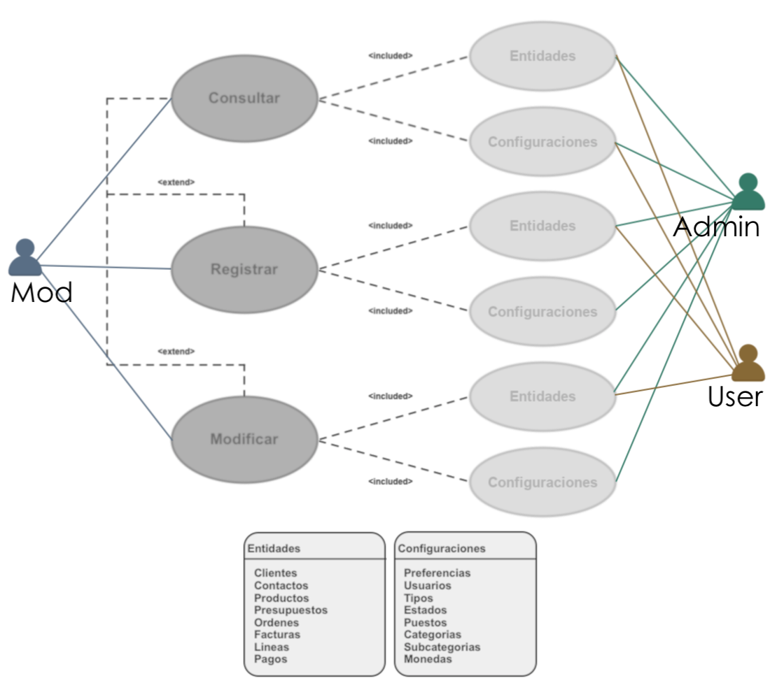
Detalles Técnicos
Casos de uso
Notes:
Caso de uso secundario: Este caso de uso actua sobre las bases de datos del cliente. Y como podemos ver…

Slide 10
DEMO
Notes:
Y por fin, la demo:
*Mostrar info, register, login, inicio, preferencias, listados y detalles, guardar pdf q n i, crear usuario que controle datos en Prod, cambiar usuario actual a manejar datos de prod*

Slide 11
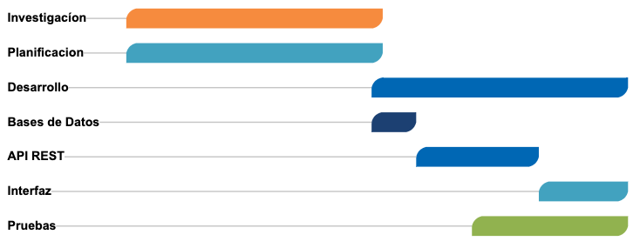
Temporalización
Investigación
Planificación
Desarrollo
Bases de datos
API REST
Interfaz
Pruebas
125
125
150
25
75
50
75
Notes:
Con esto finalizo la demostración, y paso a explicar los tiempos y el plan económico.
Como veremos en este intento de diagrama de Gantt:
Tenemos la investigación y planificación, que juntas han sido un total de 125h
El desarrollo que se compone de las tres partes anteriormente mencionadas:
Bases de datos: 25
API Rest: 75
Interfaz: 50
Dando un total de 150h de desarrollo
Y por ultimo: 75 horas de pruebas
Todo esto da un total de 350h

Slide 12
Plan Económico
COSTES EN DESARROLLO
Bases de Datos (25h*50€) 1250€
API REST (75h*50€) 3750€
Interfaz (50h*50€) 2500€
PREVISION COSTES
Publicidad <>200€/mes
Hosting <>200€/mes
Notes:
Y para finalizar, el plan economico
Este se divide en dos partes:
Costes: En los cuales vamos a contar los de desarrollo y costes previstos.

Slide 13
Plan Económico
Notes:
Previsión de evolución: Este gráfico indica desde el día de hoy hasta dentro de un año
Contando con el mejor de los casos:
30 clientes nuevos al mes
20€ cada uno (Esto se sacaría de la media entre las dos suscripciones vistas en la demostración)
Como podemos ver mes a mes iríamos recuperando lo invertido (7500+400), el sistema se sostendría solo, pero no habría “ganancias” hasta el mes de Diciembre, en el que empezaríamos ganando unos 2300 y ya a finales del primer año habría unas ganancias de 34k.

Slide 14
¿Preguntas?
Notes:
Y con esto ultimo, finalizo mi presentación, muchas gracias por escuchar y ahora espero poder responder vuestras preguntas

